Slide 1


자바스크립트
JavaScript & JQuery
전 혜경
mjacad@naver.com
010-7338-5742

Slide 2
자바스크립트 기초
함수와 이벤트 리스너
4강
다양한 함수 형태
다양한 이벤트 리스너
select 객체와 onchange
이벤트 관련 예제 풀이

Slide 3
2주차 과제풀이
2. 다음과 같은 자바스크립트 코드가 있을 때, 버튼을 클릭하면 실행 결과는 무엇인가?
① one 문자열을 가진 경고창이 출력된다.
② Three 문자열을 가진 경고창이 출력된다.
③ one, Two, Three 문자열을 가진 3개의 경고창이 순서대로 출력된다.
④ Three, Two, one 문자열을 가진 3개의 경고창이 순서대로 출력된다.
let button = document.getElementById(“button”);
button.addEventListener(“click”, function() { alert(“one”) });
button.addEventListener(“click”, function() { alert(“Two”) });
button.addEventListener(“click”, function() { alert(“Three”) });

Slide 4
2주차 과제풀이
4. window의 타이머를 활용하는 코드이다. 올바르게 해석한 것은?
① 2초마다 f()함수가 10번 호출된다.
② 2밀리초 후에 f()함수가 10번 호출된다.
③ f()함수가 200회 호출된다.
④ 0.2초 간격으로 f()함수가10번 호출된다.
let sum=0;
function f() {
sum++;
if(sum==10) clearInterval(id);
}
let id = setInterval(“f()”, 200);

Slide 5
2주차 과제풀이
5. random()을 이용하여 10부터 20까지의 난수를 구하고자 한다. 아래의 보기중 올바른 것을 고르시오.
① Math.floor(Math.random()*10)+10
② Math.floor(Math.random()*11)+10
③ Math.floor(Math.random()*11)
④ Math.ceil(Math.random()*11)+10;

Slide 6
함수종류
선언함수
function 함수명(매개변수, 매개변수 ...) { //기능 정의
return 반환 할 데이터; }
익명함수
let 함수명 = function(매개변수, 매개변수 ...){ //기능 정의
return 반환 할 데이터; }

Slide 7
함수종류
화살표 함수
let 함수명 = (매개변수, 매개변수 ...)=>{ //기능 정의
return 반환 할 데이터; }
즉시 실행 함수
(function 함수명(매개변수, 매개변수 ...){//기능 정의
})()

Slide 8
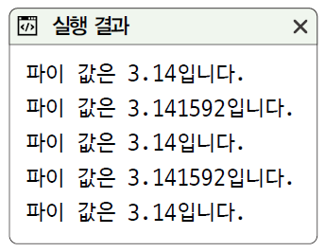
즉시 호출 함수 (전역, 지역)
<!-- 다른 곳에서 가져온 자바스크립트 코드 -->
<script>
let pi = 3.14;
console.log(`파이 값은 ${pi}입니다.`);
// 블록을 사용한 스코프 생성
{
let pi = 3.141592;
console.log(`파이 값은 ${pi}입니다.`);
}
console.log(`파이 값은 ${pi}입니다.`);
// 함수 블록을 사용한 스코프 생성
function sample() {
let pi = 3.141592;
console.log(`파이 값은 ${pi}입니다.`);
}
sample();
console.log(`파이 값은 ${pi}입니다.`);
</script>
즉시 호출

Slide 9
즉시 호출 함수 (이름 충돌 문제 해결)
FunctionCall.html
<!-- 다른 곳에서 가져온 자바스크립트 코드 -->
<script>
let pi = 3.14;
console.log(`파이 값은 ${pi}입니다.`);
</script>
<!-- 내가 만든 자바스크립트 코드 -->
<script>
let pi = 3.141592;
console.log(`파이 값은 ${pi}입니다.`);
</script>

Slide 10
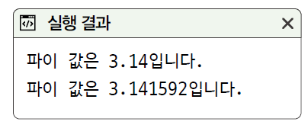
즉시 호출 함수 (이름 충돌 문제 해결)
<!-- 다른 곳에서 가져온 자바스크립트 코드 -->
<script>
let pi = 3.14;
console.log(`파이 값은 ${pi}입니다.`);
</script>
<!-- 내가 만든 자바스크립트 코드 -->
<script>
(function () {
let pi = 3.141592
console.log(`파이 값은 ${pi}입니다.`)
})();
</script>

Slide 11
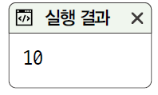
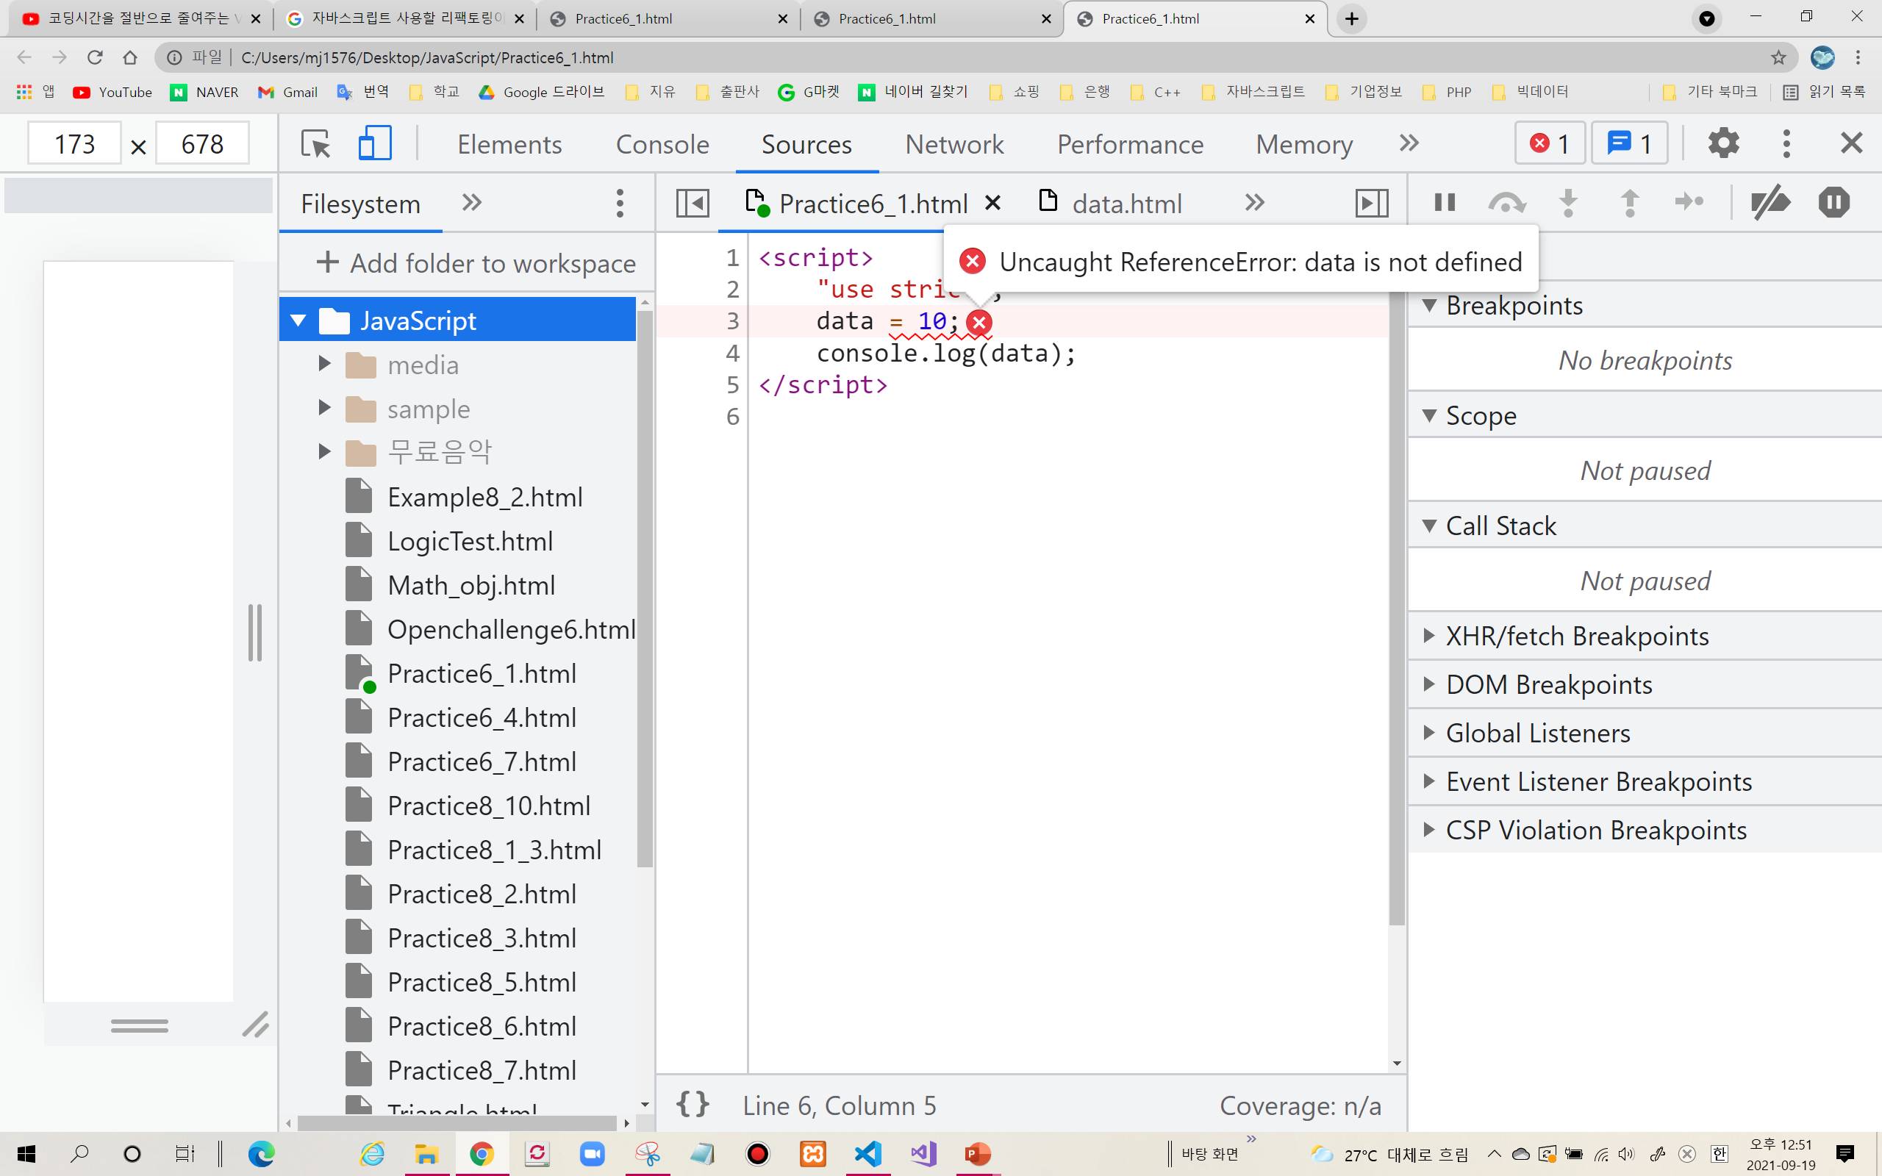
문장 엄격 모드
여러 자바스크립트 코드를 보면 블록의 가장 위쪽에 ‘use strict’라는 문자열을 입력
자바스크립트는 이러한 문자열을 읽어들인 순간부터 코드를 엄격하게 검사
<script>
data = 10;
console.log(data);
</script>
<script>
"use strict";
data = 10;
console.log(data);
</script>

Slide 12
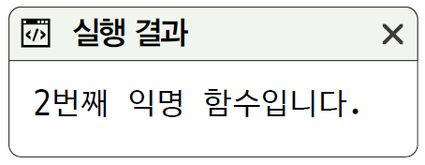
익명 함수와 선언적 함수의 차이
익명 함수의 사용
익명 함수는 순차적인 코드 실행에서 코드가 해당 줄을 읽을 때 생성됨
<script>
// 변수를 선언합니다.
let nNameFunc;
// 익명 함수를 2번 생성합니다.
nNameFunc = function () {
console.log('1번째 익명 함수입니다.’);
}
nNameFunc = function () {
console.log('2번째 익명 함수입니다.’);
}
// 익명 함수를 호출합니다.
nNameFunc();
</script>

Slide 13
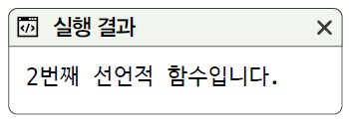
익명 함수와 선언적 함수의 차이
선언적 함수의 사용
선언적 함수는 순차적인 코드 실행이 일어나기 전에 생성됨
<script>
// 함수를 호출한다
nameFunc();
function nameFunc() {
console.log('1번째 선언적 함수입니다.');
}
function nameFunc() {
console.log('2번째 선언적 함수입니다.');
}
</script>

Slide 14
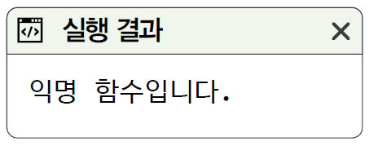
익명 함수와 선언적 함수의 조합
선언적 함수와 익명 함수의 조합
브라우저가 해석(parsing)을 할 때 선언적 함수가 먼저 생성되고, 이후에 순차적인 코드 진행을 시작하면서 익명 함수를 생성.
<script>
// 익명 함수를 생성합니다.
함수 = function () {
console.log('익명 함수입니다.');
}
// 선언적 함수를 생성하고 할당합니다.
function 함수() {
console.log('선언적 함수입니다.');
}
// 함수를 호출합니다.
함수();
</script>

Slide 15
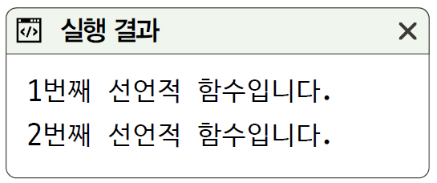
익명 함수와 선언적 함수의 차이
블록이 다른 경우에 선언적 함수의 사용
선언적 함수는 어떤 코드 블록(script 태그 또는 함수 등으로 구분되는 공간)을 읽어들일 때 먼저 생성
<script>
선언적함수();
function 선언적함수() {
console.log('1번째 선언적 함수입니다.’);
}
</script>
<script>
function 선언적함수() { // 다시 선언
console.log('2번째 선언적 함수입니다.')
}
</script>
<script>
//함수 호출
선언적함수();
</script>

Slide 16
익명 함수와 선언적 함수의 차이
과거 자바스크립트는 var이라는 키워드를 사용해서 변수를 선언
let 키워드는 이전 코드처럼 덮어쓰는 문제가 발생
현대의 자바스크립트는 let 키워드와 const 키워드를 사용해서 변수와 상수를 선언
이러한 키워드들은 위험을 원천적으로 차단하기 위해서 오류를 발생
<script>
// 익명 함수를 생성합니다.
let nFunc = function () {
console.log('익명 함수입니다.');
}
// 선언적 함수를 생성하고 할당합니다.
function nFunc() {
console.log('선언적 함수입니다.');
}
// 함수를 호출합니다.
nFunc();
</script>

Slide 17
요약
4가지 키워드로 정리하는 핵심 포인트
콜백 함수란 매개변수로 전달하는 함수를 의미
화살표 함수란 익명 함수를 간단하게 사용하기 위한 목적으로 만들어진 함수 생성 문법 () => { } 형태로 함수를 만들고, 리턴값만을 가지는 함수라면 () => 값 형태로 사용할 수 있음
즉시 호출 함수란 변수의 이름 충돌을 막기 위해서 코드를 안전하게 사용하는 방법
자바스크립트의 문법 오류를 더 발생시키는 엄격 모드는 실수를 줄일 수 있는 방법 “use strict” 라는 문자열을 블록 가장 위쪽에 배치해서 사용

Slide 18
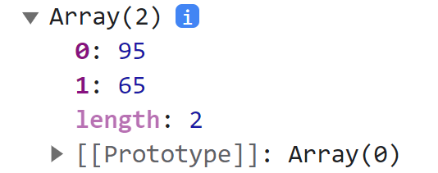
확인문제
아래 보기처럼 numbers라는 배열값이 주어진다면, filter 함수의 콜백 함수 부분을 채워서
① 홀수만 추출, ② 100 이하의 수만 추출, ③ 5로 나눈 나머지가 0인 수만 추출하는
코드의 실행 결과를 적어 보기
<script>
let numbers = [273, 52, 103, 32, 57, 24, 76, 95, 65];
// (1) 홀수만 추출
numbers = numbers.filter((x) => x % 2 == 1);
// (2) 100 이하의 수만 추출
numbers = numbers.filter((x) => x <= 100);
// (3) 5로 나눈 나머지가 0인 수만 추출
numbers = numbers.filter((x) => x % 5 == 0);
// 출력합니다.
console.log(numbers);
</script>
filter.html

Slide 19
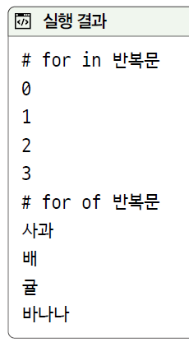
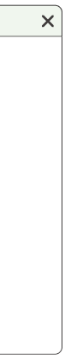
확인문제
아래과 같은 코드를 배열의 forEach 메소드를 사용하여 오른쪽의 실행 결과가 나오도록 하라.
array = ['사과', '배', '귤', '바나나']
<!DOCTYPE html>
<html>
<head>
<title></title>
<script>
const array = ['사과', '배', '귤', '바나나’];
console.log('# for in 반복문’);
array.forEach((item, i) => {
console.log(i)
});
console.log('# for of 반복문’);
array.forEach((item, i) => {
console.log(item);
});
</script>
</head>
<body></body>
</html>
forEach.html

Slide 20
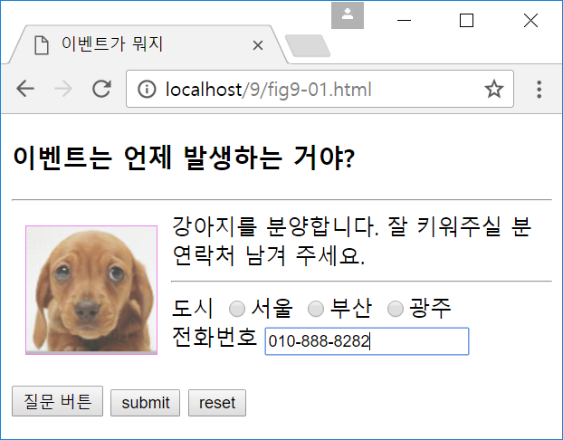
브라우저에 발생하는 다양한 이벤트들
load 이벤트
(HTML 문서 전체
로딩 완료 시)
dblclick 이벤트
(마우스
더블클릭 시)
change 이벤트
(라디오버튼
선택 시)
load 이벤트
(이미지의 로딩
완료 시)
resize 이벤트
(윈도우 크기
변경 시)
click 이벤트
(마우스 클릭 시)
submit 이벤트
(submit 버튼
클릭 시)
reset 이벤트
(reset 버튼
클릭 시)
keypress 이벤트
(키를 누를 때)
keyup 이벤트
(누른 키를 놓을 때)

Slide 21
브라우저에 발생하는 다양한 이벤트들
이벤트 리스너 | 이벤트가 발생하는 경우
onkeydown | 사용자가 아무 키나 누르는 순간
onkeypress | 사용자가 알파 뉴메릭 키를 누르는 순간
onkeyup | 사용자가 누른 키를 놓는 순간
onclick | 사용자가 객체에 클릭할 때
oncontextmenu | 객체에 오른쪽 마우스 버튼이 클릭될 때, 컨텍스트 메뉴를 출력하고자 할 때
ondblclick | 객체에 더블클릭 한 경우
onmousedown | 객체에 마우스 버튼이 눌러지는 순간
onmouseenter | 마우스 커서가 객체 영역 안으로 들어가는 순간
onmouseleave | 마우스 커서가 객체 영역에서 벗어나는 순간
onmousemove | 객체 위에서 마우스가 움직이는 동안 계속 발생
onmouseover | 마우스 커서가 객체 영역(자식들도 포함) 안으로 들어가는 순간
onmouseout | 마우스 커서가 객체 영역(자식들도 포함)에서 벗어나는 순간
onmouseup | 눌러진 마우스 버튼을 놓는 순간
onwheel | 마우스 휠을 굴리는 매 순간
onabort | 이미지나 문서의 로딩이 중단된 경우

Slide 22
브라우저에 발생하는 다양한 이벤트들
이벤트 리스너 | 이벤트가 발생하는 경우
onerror | 문서나 이미지, 리소스 로딩 시 오류가 발생할 때
onload | 문서나 이미지 로딩이 완료된 직 후
onresize | 윈도우, 프레임 혹은 객체의 크기가 변경될 때
onunload | 웹 페이지가 언로드된 후
onbeforeprint | 웹 페이지 프린트나 미리보기를 시작하기 직전
onafterprint | 웹 페이지 프린트를 끝냈거나 미리보기를 마치고 돌아갈 때
onfocus | 객체가 포커스를 가지게 되었을 때
onblur | 객체가 포커스를 잃었을 때
onchange | <input>, <keygen>, <select>, <textarea> 의 텍스트나 선택된 내용, 체크 상태 등이 변할 때
onreset | 사용자가 폼의 reset 버튼을 누르거나 자바스크립트 코드로 폼을 리셋 시켰을 때, 폼의 모든 요소들이 초기 상태로 리셋될 때
onsearch | <input type=“search”>에 검색 텍스트를 입력하고 <Enter> 키를 누를 때
onselect | <textarea>나 <input type=“text|password”에 입력된 텍스트를 사용자가 선택할 때(예를들어 마우스로 긁어 선택한 경우)
onsubmit | 사용자가 submit 버튼을 클릭하여 폼을 전송할 때, 자바스크립트 코드로 form 객체의 submit() 메소드를 호출할 때는 이벤트가 발생 안됨

Slide 23
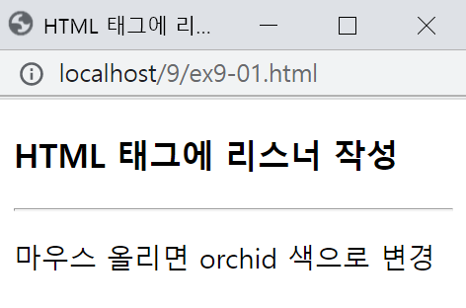
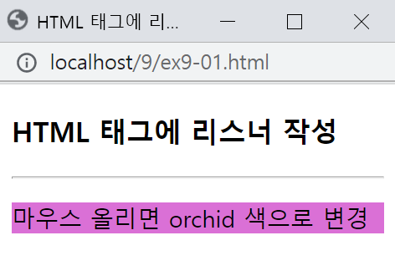

예제 9-1 HTML 태그 내에 이벤트 리스너 작성
<!DOCTYPE html>
<html>
<head>
<meta charset="utf-8">
<title>HTML 태그에 리스너 작성</title>
</head>
<body>
<p>HTML 태그에 리스너 작성</p>
<hr>
<p onmouseover="this.style.backgroundColor='orchid'"
onmouseout="this.style.backgroundColor='white'">
마우스 올리면 orchid 색으로 변경</p>
</body>
</html>
이곳에 마우스를 올리면 배경색 변함

Slide 24
DOM 객체의 이벤트 리스너 프로퍼티에 작성
DOM 객체의 이벤트 리스너 프로퍼티에 이벤트 리스너 코드 작성
예)
<p id=“p”>마우스 올리면 orchid 색으로 변경</p>
function over() { // onmouseover 리스너로 사용할 함수
...
}
let p = document.getElementById("p");
p.onmouseover = over; // onmouseover 리스너로 over() 함수 등록
p.onmouseover = over(); // 잘못된 코드

Slide 25
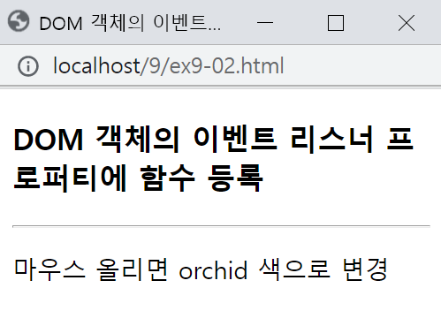
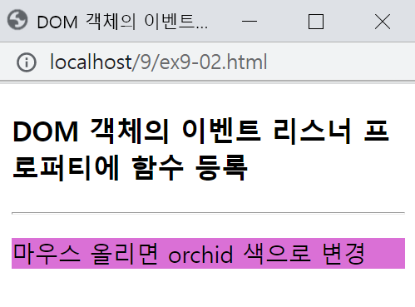
예제 9-2 DOM 객체의 이벤트 리스너 프로퍼티에 리스너 등록
<!DOCTYPE html>
<html>
<head>
<meta charset="utf-8">
<title>DOM 객체의 이벤트 리스너 프로퍼티에 함수 등록</title>
<script>
let p;
function init() { // 문서가 완전히 로드되었을 때 호출
p = document.getElementById("p");
p.onmouseover = over; // over()를 onmouseover 리스너로 등록
p.onmouseout = out; // out()를 onmouseout 리스너로 등록
}
function over() {
p.style.backgroundColor="orchid";
}
function out() {
p.style.backgroundColor="white";
}
</script>
</head>
<body onload="init()">
<h3>DOM 객체의 이벤트 리스너 프로퍼티에 함수 등록</h3>
<hr>
<p id="p">마우스 올리면 orchid 색으로 변경</p>
</body>
</html>
이곳에 마우스를 올리면 배경색 변함

Slide 26
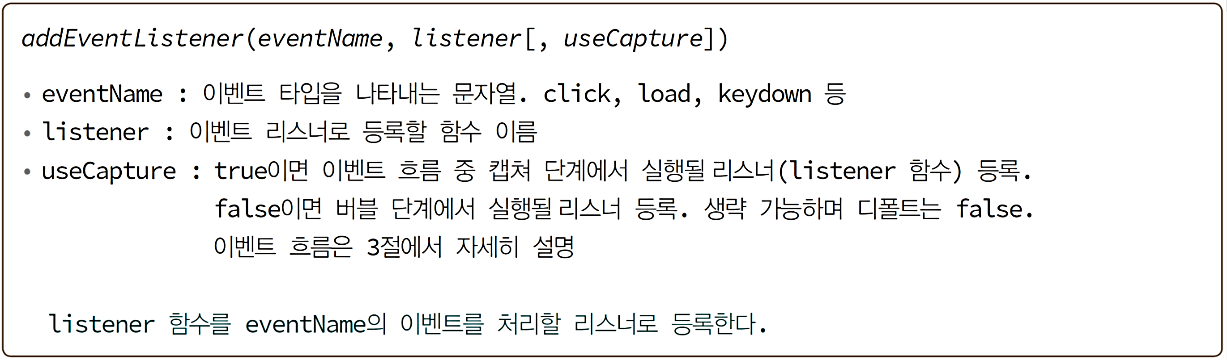
DOM 객체의 addEventListener() 메소드 활용
addEventListener() 메소드
예)
p.addEventListener("mouseover", over); // onmouseover 리스너로 over() 등록

Slide 27
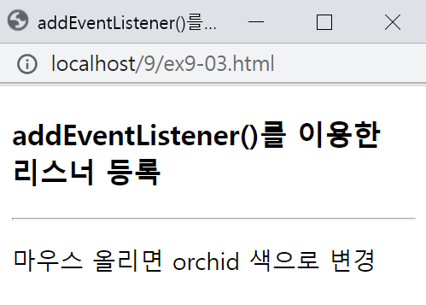
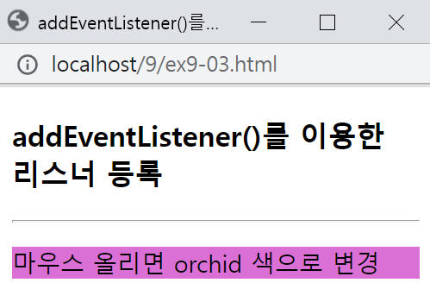
예제 9–3 addEventListener() 사용
<!DOCTYPE html>
<html>
<head>
<meta charset="utf-8">
<title>addEventListener()를 이용한 리스너 등록</title>
<script>
let p;
function init() { // 문서가 완전히 로드되었을 때 호출
p = document.getElementById("p");
p.addEventListener("mouseover", over); // 이벤트 리스너 등록
p.addEventListener("mouseout", out); // 이벤트 리스너 등록
}
function over() {
p.style.backgroundColor="orchid";
}
function out() {
p.style.backgroundColor="white";
}
</script>
</head>
<body onload="init()">
<h3>addEventListener()를 이용한 리스너 등록</h3>
<hr>
<p id="p">마우스 올리면 orchid 색으로 변경</p>
</body>
</html>
이곳에 마우스를 올리면 배경색 변함

Slide 28
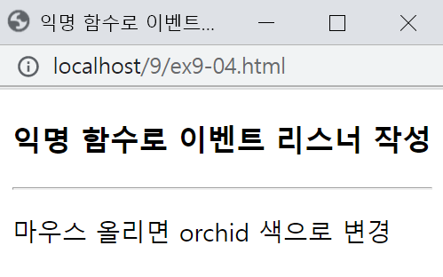
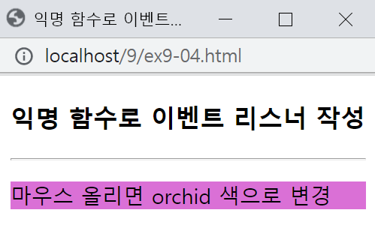
예제 9-4 익명 함수로 이벤트 리스너 작성
<!DOCTYPE html>
<html>
<head>
<meta charset="utf-8">
<title>익명 함수로 이벤트 리스너 작성</title>
<script>
let p;
function init() { // 문서가 완전히 로드되었을 때 호출
p = document.getElementById("p");
p.onmouseover = function () { // 익명 함수
this.style.backgroundColor = "orchid";
};
p.addEventListener("mouseout",
function () { this.style.backgroundColor="white"; } // 익명 함수
);
}
</script>
</head>
<body onload="init()">
<h3>익명 함수로 이벤트 리스너 작성</h3>
<hr>
<p id="p">마우스 올리면 orchid 색으로 변경</p>
</body>
</html>
이곳에 마우스를 올리면 배경색 변함
9-3 수정

Slide 29
이벤트 리스너 작성 방법 4 가지 비교
function over() {
p.style.backgroundColor="orchid";
}
(1) HTML 태그
<p id="p" onmouseover="this.style.backgroundColor='orchid'"
마우스 올리면 orchid 색으로 변경
</p>
(2) 이벤트 리스너
프로퍼티
function over() {
p.style.backgroundColor="orchid";
}
p.onmouseover = over;
(3) addEventListener()
메소드 이용
p.addEventListener("mouseover", over);
(4) 익명 함수 이용
p.onmouseover = function () { this.style.backgroundColor="orchid"; };
(5) 익명 함수 이용
p.addEventListener("mouseover",
function () { this.style.backgroundColor="orchid"; }
);

Slide 30
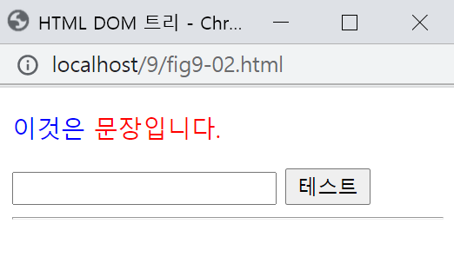

이벤트 객체
이벤트 객체(event object)
발생한 이벤트에 관련된 다양한 정보를 담은 객체
예) mousedown 이벤트의 경우, 마우스 좌표와 버튼 번호 등
keydown 이벤트의 경우, 키 코드 값 등
이벤트가 처리되고 나면 이벤트 객체 소멸
이벤트 리스너
자바스크립트 코드
mousedown
이벤트발생
마우스 클릭 좌표,
버튼 번호,
휠이 구른 값
이벤트 객체


Slide 31
이벤트 객체 전달받기
이벤트 객체는 이벤트 리스너 함수의 첫 번째 매개변수에 전달
1. 이름을 가진 이벤트 리스너
2. 익명 함수의 경우
3. HTML 태그에 이벤트 리스너 : event 라는 이름으로 전달
function f(e) { // 매개변수 e에 이벤트 객체 전달받음
...
}
obj.onclick = f; // obj 객체의 onclick 리스너로 함수 f 등록
obj.onclick = function(e) { // 매개변수 e에 이벤트 객체 전달받음
...
}
function f(e) {
...
}
...
<button onclick=“f(event)”>버튼</button>
<div onclick=“alert(event.type)”>버튼</div>
event 라는 이름으로 이벤트 객체 전달받음

Slide 32
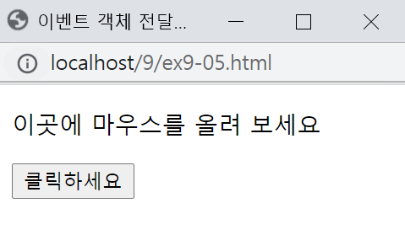
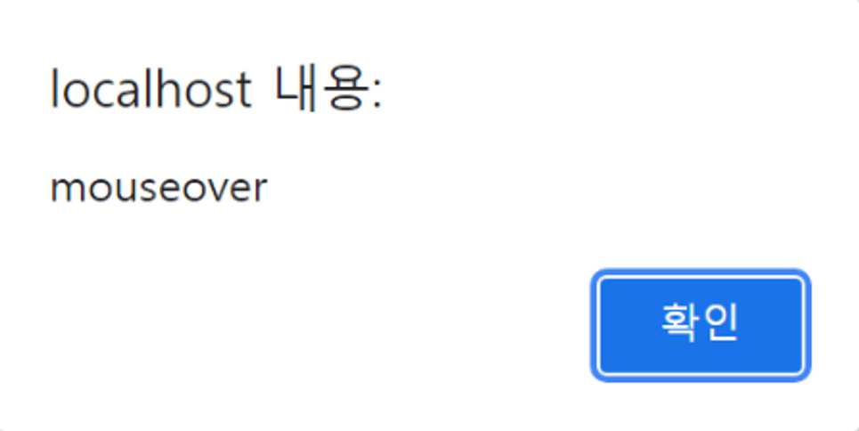
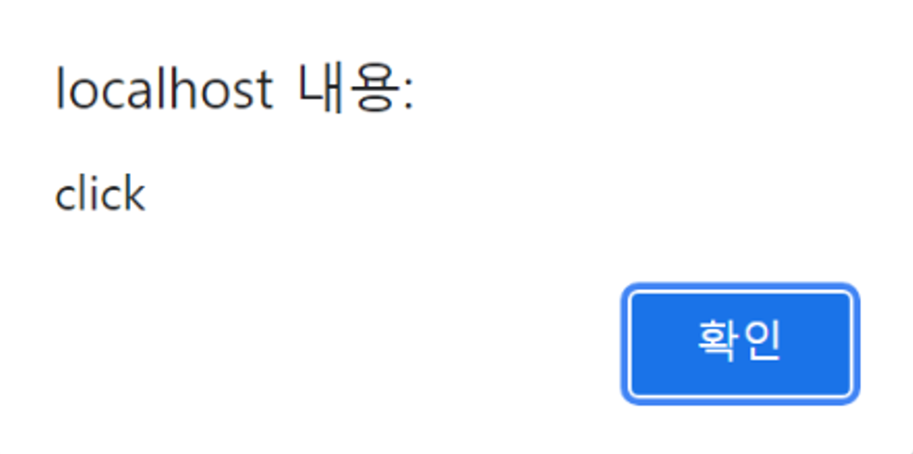
예제 9-5 이벤트 리스너에서 이벤트 객체 전달 받기
<!DOCTYPE html>
<html>
<head>
<meta charset="utf-8">
<title>이벤트 객체 전달받기</title>
</head>
<body>
<p id="p">이곳에 마우스를 올려 보세요</p>
<button onclick="f(event)">클릭하세요</button>
<script>
function f(e) { // e는 현재 발생한 이벤트 객체
alert(e.type); // 이벤트 종류 출력
}
document.getElementById("p").onmouseover = f;
</script>
</body>
</html>
텍스트 위 아무 곳이나
마우스를 올릴 때

Slide 33
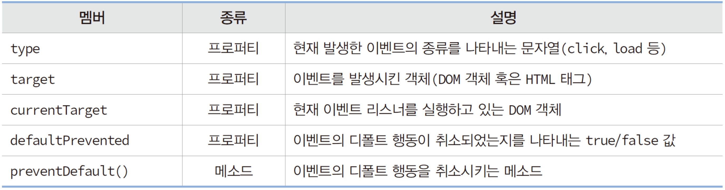
이벤트 객체에 들어 있는 정보
이벤트 객체에 들어 있는 정보
현재 발생한 이벤트에 관한 다양한 정보
이벤트 객체의 프로퍼티와 메소드로 알 수 있음
이벤트의 종류마다 조금씩 다름
이벤트 객체의 공통 멤버
target 프로퍼티
이벤트 타겟 객체 가리킴
이벤트 타겟 : 이벤트를 유발시킨 DOM 객체
<button> 태그의 버튼을 클릭하였으면, 이때 click 이벤트의 이벤트 타겟은 버튼

Slide 34
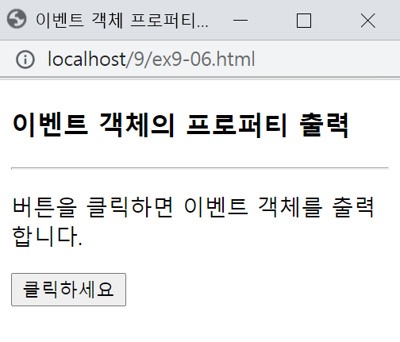
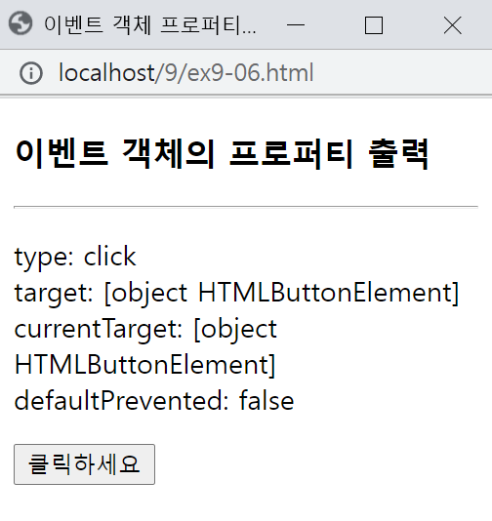
예제 9-6 이벤트 객체의 프로퍼티 출력
<!DOCTYPE html>
<html>
<head>
<meta charset="utf-8">
<title>이벤트 객체 프로퍼티</title>
</head>
<body>
<h3>이벤트 객체의 프로퍼티 출력</h3>
<hr>
<p id="p">버튼을 클릭하면 이벤트 객체를 출력합니다.</p>
<button onclick="f(event)">클릭하세요</button>
<script>
function f(e) { // e는 현재 발생한 이벤트 객체
let text = "type: " + e.type + "<br>"
+ "target: " + e.target + "<br>"
+ "currentTarget: " + e.currentTarget + "<br>"
+ "defaultPrevented: " + e.defaultPrevented;
let p = document.getElementById("p");
p.innerHTML = text; // 이벤트 객체의 프로퍼티 출력
}
</script>
</body>
</html>
버튼을 클릭하면 click 이벤트 객체의 프로퍼티 출력

Slide 35
이벤트의 디폴트 행동 취소, preventDefault()
이벤트의 디폴트 행동이란?
특정 이벤트에 대한 HTML 태그의 기본 행동
<a>의 click 이벤트의 디폴트 행동 : 웹 페이지 이동
submit 버튼의 click 이벤트의 디폴트 행동 : 폼 데이터 전송
<input type=“checkbox”>의 click 이벤트의 디폴트 행동 : 체크박스선택
이벤트의 디폴트 행동을 막는 방법
1. 이벤트 리스너에서 false 리턴
2. 이벤트 객체의 preventDefault() 메소드 호출
<a href="http://www.naver.com" onclick="return false">
이동 안되는 링크
</a>
<a href="http://www.naver.com" onclick="event.preventDefault();">
이동 안되는 링크
</a>

Slide 36
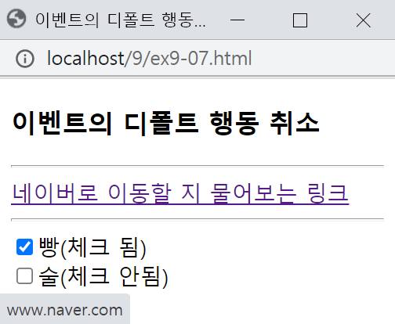
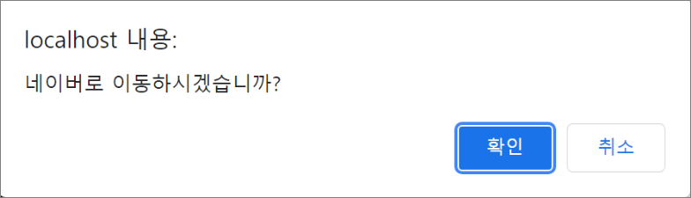
예제 9-7 이벤트의 디폴트 행동 취소
<!DOCTYPE html>
<html><head><meta charset="utf-8">
<title>이벤트의 디폴트 행동 취소</title>
<script>
function query() {
let ret = confirm("네이버로 이동하시겠습니까?");
return ret; // confirm()의 리턴 값은 true 또는 false
}
function noAction(e) {
e.preventDefault(); // 이벤트의 디폴트 행동 강제취소
}
</script>
</head>
<body>
<h3>이벤트의 디폴트 행동 취소</h3>
<hr>
<a href="http://www.naver.com"
onclick="return query()">
네이버로 이동할 지 물어보는 링크</a>
<hr>
<form>
<input type="checkbox">빵(체크 됨)<br>
<input type="checkbox"
onclick="noAction(event)">술(체크 안됨)
</form>
</body>
</html>
취소 버튼을 누르면
네이버로 이동하지 않음

Slide 37
이벤트 흐름
이벤트 흐름이란?
이벤트가 발생하면 window 객체에 먼저 도달하고, DOM 트리를 따라 이벤트 타겟에 도착하고, 다시 반대 방향으로 흘러 window 객체에 도달한 다음 사라지는 과정
이벤트가 흘러가는 과정
캡쳐 단계(capturing phase)
이벤트가 window 객체에서 중간의 모든 DOM 객체를 거쳐 타겟 객체에 전달되는 과정
이벤트가 거쳐가는 모든 DOM 객체(window포함)의 이벤트 리스너 실행
버블 단계(bubbling phase)
이벤트가 타겟에서 중간의 모든 DOM 객체를 거쳐 window 객체에 전달되는 과정
이벤트가 거쳐가는 모든 DOM 객체(window포함)의 이벤트 리스너 실행
DOM 객체에는 캡쳐 리스너와 버블 리스너 두 개 모두 작성할 수 있음

Slide 38
이벤트 흐름 사례
샘플 웹 페이지
<!DOCTYPE html>
<html><head><title>HTML DOM 트리</title></head>
<body>
<p style="color:blue" >이것은
<span style="color:red">문장입니다.</span>
</p>
<form>
<input type="text">
<input type="button" value="테스트" id="button">
<hr>
</form>
</body></html>
버튼 클릭, click 이벤트 발생

Slide 39
버튼 클릭으로
input 객체에
click 이벤트 발생
click 이벤트 소멸
1
window
12
2
document
11
이벤트 캡쳐 단계
(event capture)
3
html
10
이벤트 버블 단계
(event bubble)
head
4
body
9
title
p
5
form
8
6
7
span
input
input
hr
이벤트 타겟

Slide 40
캡쳐 리스너와 버블 리스너
DOM 객체의 이벤트 리스너
캡쳐 리스너와 버블 리스너를 모두 소유 가능
이벤트 리스너 등록 시, 캡쳐 리스너인지 버블 리스너인지 구분
캡쳐 리스너와 버블 리스너 등록
addEventListener()의 3 번째 매개 변수 이용
true이면 캡쳐 리스너, false이면 버블 리스너
생략되면 false로 처리
다른 방법의 이벤트 리스너 등록의 경우
버블 리스너로 자동 등록
예)
let b = document.getElementById("button");
b.addEventListener("click", capFunc, true); // 캡쳐 단계에서 capFunc() 실행
b.addEventListener("click", bubbleFunc, false); // 버블 단계에서 bubbleFunc() 실행
obj.onclick = function(e) { // 버블 리스너도 작동
...
}

Slide 41
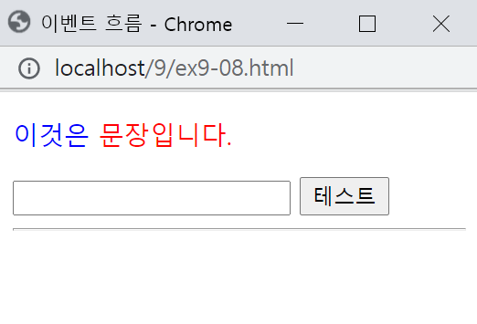
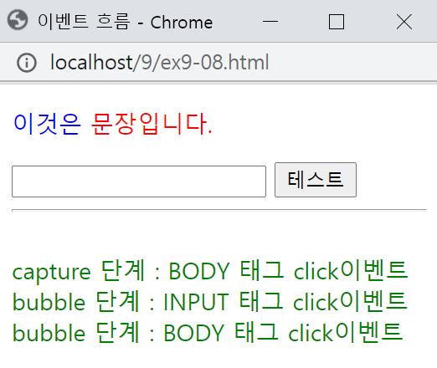
예제 9-8 이벤트 흐름
<!DOCTYPE html>
<html><head><meta charset="utf-8"><title>이벤트 흐름</title></head>
<body>
<p style="color:blue">이것은
<span style="color:red" id="span">문장입니다.
</span>
</p>
<form>
<input type="text" name="s">
<input type="button" value="테스트" id="button">
<hr>
</form>
<div id="div" style="color:green"></div>
<script>
let div = document.getElementById("div"); // 이벤트 메시지 출력 공간
let button = document.getElementById("button");
// body 객체에 캡쳐 리스너 등록
document.body.addEventListener("click", capture, true); // 켭쳐 단계(1)
// 타겟 객체에 버블 리스너 등록
button.addEventListener("click", bubble, false); // 버블 단계(2)
// body 객체에 버블 리스너 등록
document.body.addEventListener("click", bubble, false); // 버블 단계(3)
function capture(e) { // e는 이벤트 객체
let obj = e.currentTarget; // 현재 이벤트를 받은 DOM 객체
let tagName = obj.tagName; // 태그 이름
div.innerHTML += "<br>capture 단계 : " + tagName + " 태그 " + e.type + "이벤트";
}
function bubble(e) { // e는 이벤트 객체
let obj = e.currentTarget; // 현재 이벤트를 받은 DOM 객체
let tagName = obj.tagName; // 태그 이름
div.innerHTML += "<br>bubble 단계 : " + tagName + " 태그 " + e.type + "이벤트";
}
</script>
</body></html>
버튼을 클릭하면
click 이벤트 발생

Slide 42
버튼 클릭으로
input 객체에
click 이벤트 발생
click 이벤트 소멸
window
예제 9-8 웹 페이지의 이벤트 리스너 실행
1. <body> 태그의 캡처 리스너 실행
2. <input> 태그의 버블 리스너 실행
3. <body> 태그의 버블 리스너 실행
document
html
1
3
head
캡쳐 리스너
capture()
{ ……….. }
body
bubble()
{ ……….. }
버블 리스너
title
p
form
span
input
input
2
hr
bubble()
{ ……….. }
버블 리스너

Slide 43
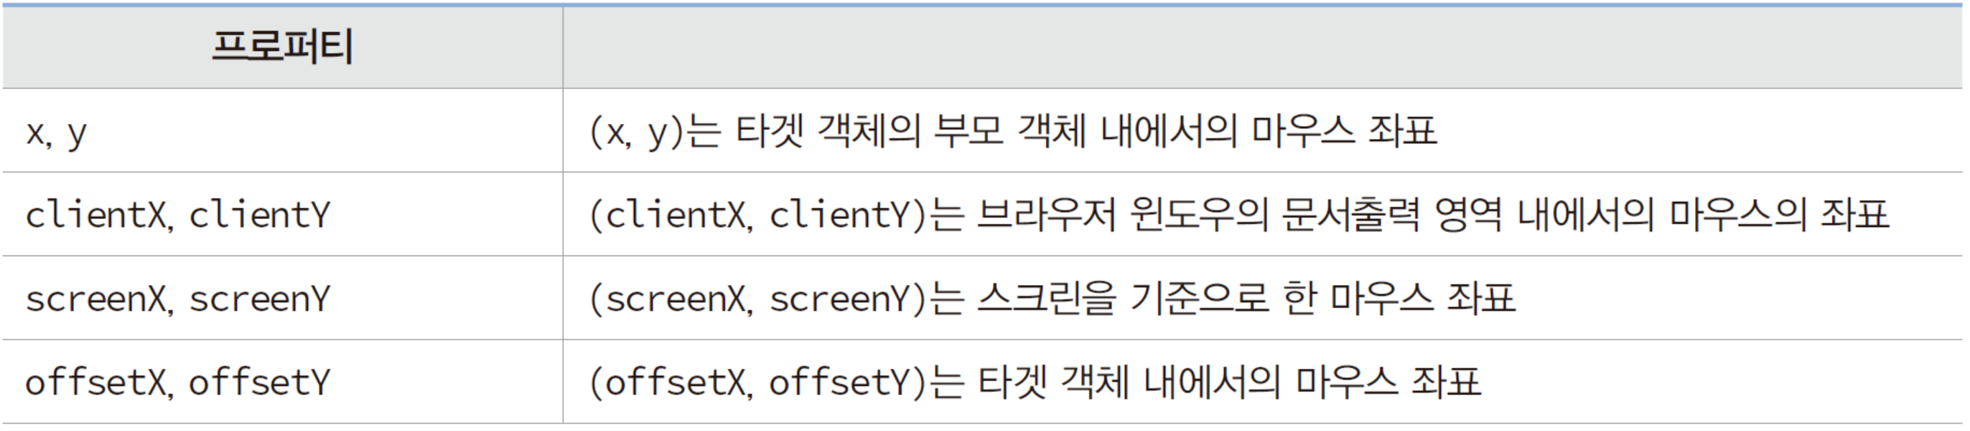
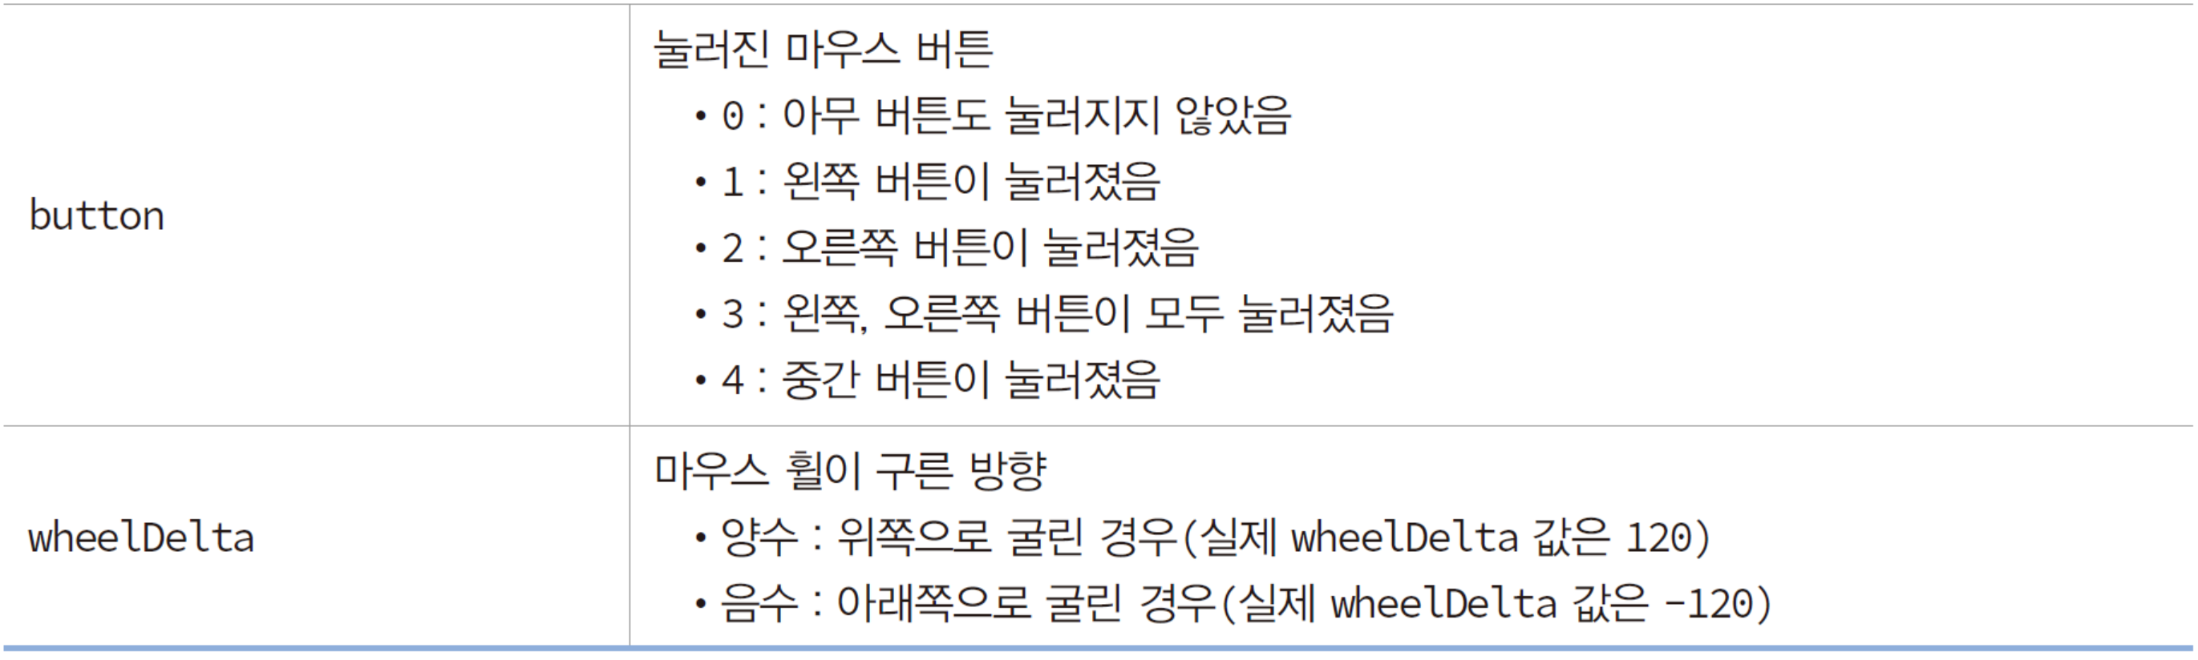
마우스 핸들링
마우스 이벤트 객체의 프로퍼티

Slide 44
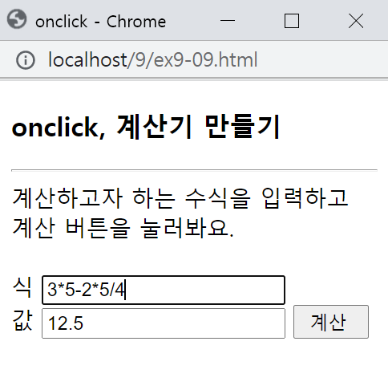
예제 9-9 onclick 리스너로 계산기 만들기
<!DOCTYPE html>
<html>
<head>
<meta charset="utf-8">
<title>onclick</title>
<script>
function calculate() {
let exp = document.getElementById("exp");
let result = document.getElementById("result");
result.value = eval(exp.value);
}
</script>
</head>
<body >
<h3> onclick, 계산기 만들기</h3>
<hr>
계산하고자 하는 수식을
입력하고 계산 버튼을 눌러봐요.’
<br><br>
<form>
식 <input type="text" id="exp" value=""><br>
값 <input type="text" id ="result">
<input type="button" value=" 계산 "
onclick="calculate()">
</form>
</body>
</html>

Slide 45
여러 마우스 관련 이벤트 리스너
마우스 관련 이벤트 리스너 호출 경우
onmousedown : 마우스 버튼을 누르는 순간
onmouseup : 눌러진 버튼이 놓여지는 순간
onmouseover : 마우스가 태그 위로 올라오는 순간. 자식 영역 포함
onmouseout : 마우스가 태그 위로 올라오는 순간. 자식 영역 포함
onmouseenter : 마우스가 태그 위로 올라오는 순간. 버블 단계 없음
onmouseleave : 마우스가 태그 위로 올라오는 순간. 버블 단계 없음
onwheel : HTML 태그에 마우스 휠이 구르는 동안 계속 호출
위쪽으로 굴린 경우 : wheelDelta 프로퍼티 값 양수(120)
아래쪽으로 굴린 경우 : wheelDelta 프로퍼티 값 양수(-120)
obj.onwheel = function (e) {
if(e.wheelDelta < 0) { // 아래쪽으로 휠을 굴린 경우
...
}
else { // 위쪽으로 휠을 굴린 경우
...
}
};

Slide 46
예제 9-10 마우스 관련 이벤트 리스너
<!DOCTYPE html>
<html><head><meta charset="utf-8">
<title>마우스 관련 리스너</title>
<script>
let width=1; // 테두리 두께
function down(obj) {
obj.style.fontStyle = "italic";
}
function up(obj) {
obj.style.fontStyle = "normal";
}
function over(obj) {
obj.style.borderColor = "violet";
// 테두리 폭이 0일 때 색은 보이지 않는다.
}
function out(obj) {
obj.style.borderColor = "lightgray";
}
function wheel(e, obj) { // e는 이벤트 객체
if(e.wheelDelta < 0) { // 휠을 아래로 굴릴 때
width--; // 폭 1 감소
if(width < 0) width = 0; // 폭이 0보다 작아지지 않게
}
else // 휠을 위로 굴릴 때
width++; // 폭 1 증가
obj.style.borderStyle = "ridge";
obj.style.borderWidth = width+"px";
}
</script></head>
<body >
<h3>마우스 관련 이벤트 리스너</h3>
<hr>
<div>마우스 관련
<span onmousedown="down(this)"
onmouseup="up(this)"
onmouseover="over(this)"
onmouseout="out(this)"
onwheel="wheel(event, this)"
style="display:inline-block">이벤트
</span>가 발생합니다.
</div>
</body>
</html>

Slide 47
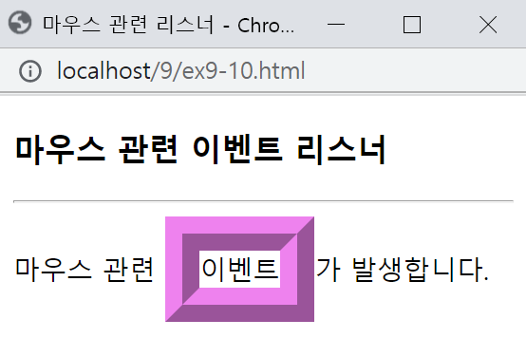
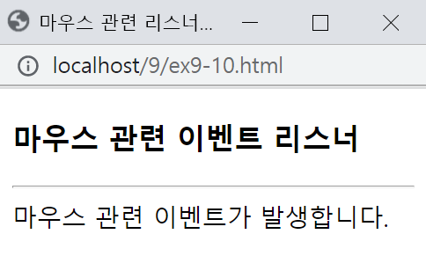

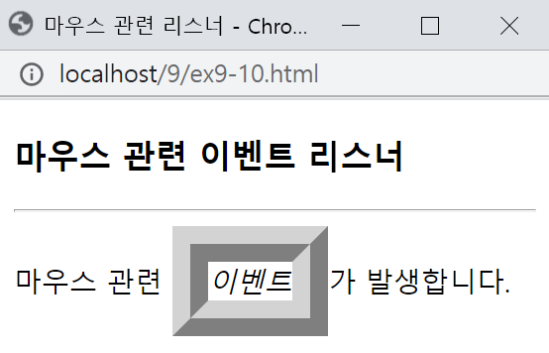
마우스 휠을 위로 굴릴 때 두께가 1식 두꺼워진다(onwheel).
마우스를 올릴 때 violet 색(onmouseover)
초기 화면
마우스를 눌렀을 때
Italic 서체 (onmousedown)
마우스를 내릴 때 회색 (onmouseout)

Slide 48
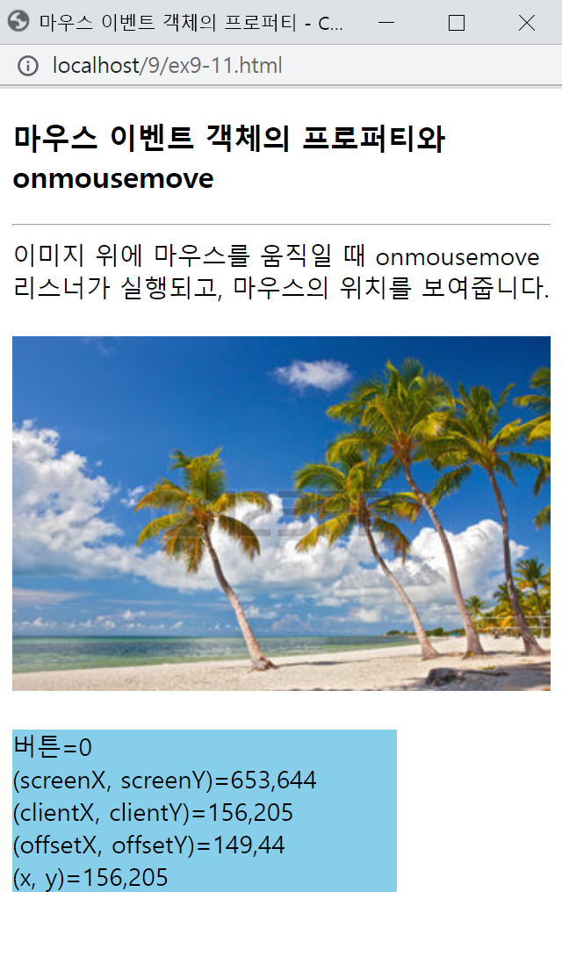
예제 9-11 onmousemove와 마우스 위치 및 버튼
<!DOCTYPE html>
<html>
<head><meta charset="utf-8">
<title>마우스 이벤트 객체의 프로퍼티</title>
<style>
div {
background : skyblue;
width : 250px;
}
</style>
</head>
<body>
<h3>마우스 이벤트 객체의 프로퍼티와 onmousemove</h3>
<hr>
이미지 위에 마우스를 움직일 때
onmousemove 리스너가 실행되고,
마우스의 위치를 보여줍니다.<br><br>
<img src="media/beach.png"
onmousemove="where(event)"><br><br>
<div id="div"></div>
<script>
let div = document.getElementById("div");
function where(e) {
let text = "버튼=" + e.button + "<br>";
text += "(screenX, screenY)=" +
e.screenX + ",“ + e.screenY + "<br>";
text += "(clientX, clientY)=" +
e.clientX + "," + e.clientY + "<br>";
text += "(offsetX, offsetY)=" +
e.offsetX + "," + e.offsetY + "<br>";
text += "(x, y)=" + e.x + "," + e.y + "\n";
div.innerHTML = text;
}
</script>
</body></html>
96
202
(88, 46)
두 좌표가 같은 이유는 <img>객체의 부모가<body>로서, 브라우저 윈도우이기 때문

Slide 49
oncontextmenu
HTML 태그 위에 마우스 오른쪽 버튼 클릭
디폴트로 컨텍스트 메뉴(context menu) 출력
‘소스 보기’나 ‘이미지 다운로드’ 등의 메뉴
oncontextmenu 리스너가 먼저 호출
false를 리턴하면 컨텍스트 메뉴를 출력하는 디폴트 행동 취소
document.oncontextmenu = function () {
...
return false; // 컨텍스트 메뉴 출력 금지
}

Slide 50
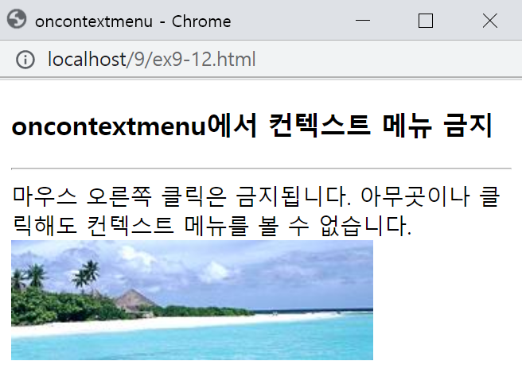
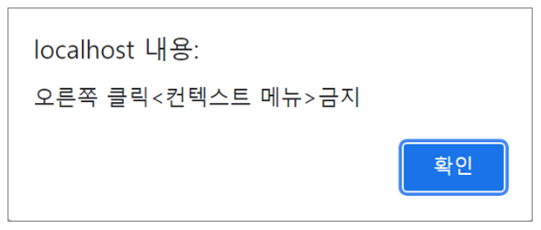
예제 9-12 oncontextmenu로 소스 보기나 이미지 다운로드 금지
<!DOCTYPE html>
<html>
<head>
<meta charset="utf-8">
<title>oncontextmenu</title>
<script>
function hideMenu() {
alert("오른쪽 클릭<컨텍스트 메뉴>금지");
return false;
}
document.oncontextmenu=hideMenu;
</script>
</head>
<body>
<h3>oncontextmenu에서 컨텍스트 메뉴 금지</h3>
<hr>
마우스 오른쪽 클릭은 금지됩니다. 아무곳이나
클릭해도 컨텍스트 메뉴를 볼 수 없습니다.
<img src="media/beach2.png" alt="miami">
</body>
</html>
아무 곳이나 마우스 오른쪽 클릭

Slide 51
문서의 로딩 완료와 onload
onload
window 객체에 발생
웹 페이지의 로딩 완료시 호출되는 이벤트 리스너
onload 리스너 작성 방법
1. window.onload= function() {
... // 자바스크립트 코드
};
2. <body onload="자바스크립트 코드">
예) window.onload = function() {
alert(‘hello’);
}
<body onload=“alert(‘hello’)”>

Slide 52
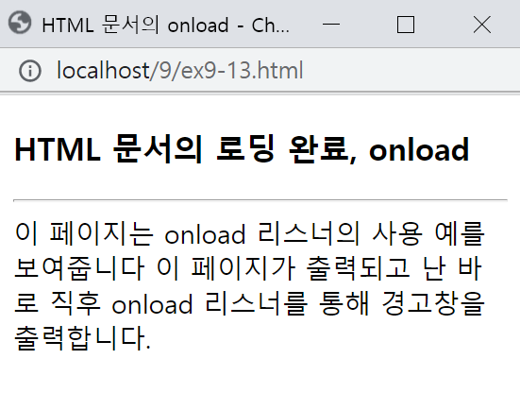
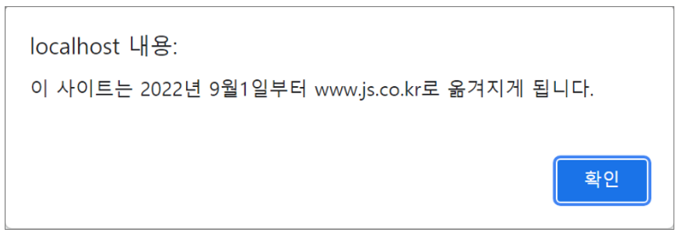
예제 9-13 onload에서 사이트 이전을 알리는 공고창 출력
<!DOCTYPE html>
<html>
<head>
<meta charset="utf-8">
<title>HTML 문서의 onload</title>
</head>
<body onload="alert('이 사이트는 2022년 9월1일부터 \
www.js.co.kr로 옮겨지게 됩니다.')">
<h3>HTML 문서의 로딩 완료, onload</h3>
<hr>
이 페이지는 onload 리스너의
사용 예를 보여줍니다
이 페이지가 출력되고 난 바로 직후
onload 리스너를 통해
경고창을 출력합니다.
</body>
</html>
\는 뒤에 <enter> 키를 무시하게 만듦

Slide 53
이미지 로딩 완료와 onload
Image 객체
<img> 태그에 의해 생성되는 DOM 객체
new Image(); 자바스크립트 코드에 의해 생성되는 객체
onload
이미지의 로딩이 완료되면 Image 객체에 발생하는 이벤트
새로운 이미지를 로딩하는 방법
<img id="myImg" src="apple.png" width="..." height="...">
let myImg = document.getElementById("myImg");
myImg.src = "banana.png";
banana.png 이미지의 로딩이 완료된 myImg의 onload 리스너 실행

Slide 54
이미지 로딩시 주의할 점
잘못된 이미지 로딩 코드
이미지를 로딩하여 이미지 폭을 알아내는 코드
문제점
myImg.src = "banana.png"; 실행 직후 이미지 로딩 완료되지 않음
let width = myImg.width; 이미지 로딩 완료 전일 때 myImg.width = 0임
코드 수정
onload 리스너에서 이미지 폭을 알아내는 코드 작성
let myImg = document.getElementById("myImg");
myImg.src = "banana.png";
let width = myImg.width; // banana.png 이미지의 폭
let myImg = document.getElementById("myImg");
myImg.onload = function () { // 이미지 로딩 완료 시 실행
let width = myImg.width; // 정확한 이미지 폭 읽기
}
myImg.src = "banana.png"; // 이미지 로딩 지시
width는 function() 블록 내에서만 사용할 수 있음을 주의하기 바람.

Slide 55
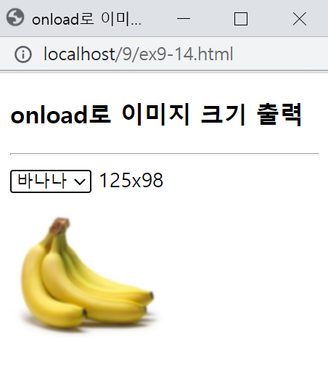
예제 9-14 onload로 이미지의 크기 알아내기
<!DOCTYPE html>
<html>
<head><meta charset="utf-8">
<title>onload로 이미지 크기 출력</title>
<script>
function changeImage() {
let sel = document.getElementById("sel");
let img = document.getElementById("myImg");
img.onload = function () { // 이미지 크기 출력
let mySpan = document.getElementById("mySpan");
mySpan.innerHTML = img.width + "x" + img.height;
}
let index= sel.selectedIndex; // 선택된 옵션 인덱스
img.src = sel.options[index].value; // <option>의 value 속성
}
</script>
</head>
<body onload="changeImage()">
<h3>onload로 이미지 크기 출력</h3>
<hr>
<form>
<select id="sel" onchange="changeImage()">
<option value="images/apple.png">사과
<option value="images/banana.png">바나나
<option value="images/mango.png">망고
</select>
<span id="mySpan">이미지 크기</span>
</form>
<p><img id="myImg" src="media/apple.png" alt="."></p>
</body>
</html>
banana.png의 이미지 크기

Slide 56
new Image()로 이미지 로딩과 출력
동적으로 이미지 객체 생성
new Image()
이미지 객체가 생겼지만 화면에 출력되지 않음
new Image()의 이미지 객체에 이미지 로딩
로딩된 이미지 출력
<img> 태그에 할당된 브라우저 공간에 이미지 출력
let bananaImg = new Image(); // 이미지 객체 생성
bananaImg.src = "banana.png"; // 이미지 로딩
<img id="myImg" src="apple.png" width="..." height="...">
let myImg = document.getElementById("myImg");
myImg.src = bananaImg.src; // 이미지 출력

Slide 57
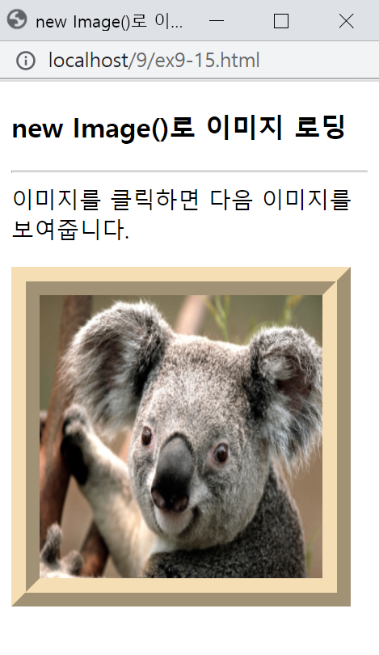
예제 9-15 new Image()로 이미지 로딩
<!DOCTYPE html>
<html><head><meta charset="utf-8">
<title>new Image()로 이미지 로딩</title>
<script>
// 미리 로딩해둘 이미지 이름 배열
let files = ["media/Penguins.jpg”,
“media/Lighthouse.jpg",
"media/Chrysanthemum.jpg",
"media/Desert.jpg",
"media/Hydrangeas.jpg",
"media/Jellyfish.jpg",
"media/Koala.jpg",
"media/Tulips.jpg"];
let imgs = new Array();
for(let i=0; i<files.length; i++) {
imgs[i] = new Image(); // 이미지 객체 생성
imgs[i].src = files[i]; // 이미지 로딩
}
// 다음 이미지 출력
let next = 1;
function change(img) {
img.src = imgs[next].src; // 이미지 변경
next++; // 다음 이미지에 대한 인덱스
next %= imgs.length; // 개수를 넘으면 처음으로
}
</script></head>
<body>
<h3>new Image()로 이미지 로딩</h3>
<hr>
이미지를 클릭하면 다음 이미지를 보여줍니다.<p>
<img style="border:20px ridge wheat"
src="media/Penguins.jpg" alt="." width="200" height="200"
onclick="change(this)">
</body></html>
클릭하면 다음 이미지를 보여준다.

Slide 58
onblur와 onfocus
포커스
포커스는 현재 키 입력에 대한 독점권
브라우저는 포커스를 가지고 있는 HTML 태그 요소에 키 공급
onblur
포커스를 잃을 때 발생하는 이벤트 리스너
예) 다른 HTML 요소를 클릭하면, 현재 HTML 요소는 포커스를 잃는다.
onfocus
포커스를 잃을 때 발생하는 이벤트 리스너
예) 현재 HTML 요소를 클릭하면, 현재 HTML 요소가 포커스를 얻는다.

Slide 59
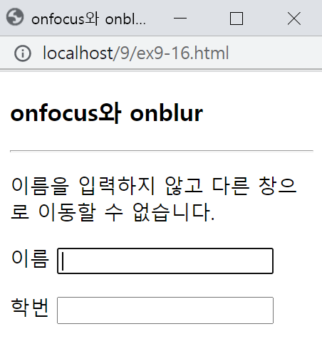
예제 9-16 onfocus와 onblur, 입력 없이 다른 창으로 갈 수 없음
<!DOCTYPE html>
<html>
<head>
<meta charset="utf-8">
<title>onfocus와 onblur</title>
<script>
function checkFilled(obj) {
if(obj.value == "") { // obj에 입력된 것이 없다면
obj.focus(); // obj에 다시 포커스
}
}
</script>
</head>
<body onload="document.getElementById('name').focus();">
<h3>onfocus와 onblur</h3>
<hr>
<p>이름을 입력하지 않고 다른 창으로
이동할 수 없습니다.</p>
<form>
이름 <input type="text" id="name"
onblur="checkFilled(this)"><p>
학번 <input type="text">
</form>
</body>
</html>
이름을 입력하지 않은 상태에서 다른 곳을 클릭하면 커서는 다른 곳으로 이동하지 않음

Slide 60
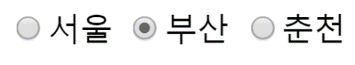
라디오버튼과 체크박스
라디오버튼 객체
<input type="radio">로 만들어진 라디오 버튼 DOM 객체
라디오 버튼 객체들 알아내기
체크박스 객체
<input type="checkbox">로 만들어진 체크박스 DOM 객체
<form>
<input type="radio" name="city" value="seoul">서울
<input type="radio" name="city" value="busan">부산
<input type="radio" name="city" value="chunchen">춘천
</form>
let kcity = document.getElementsByName("city"); // kcity[0], kcity[1], kcity[2]

Slide 61
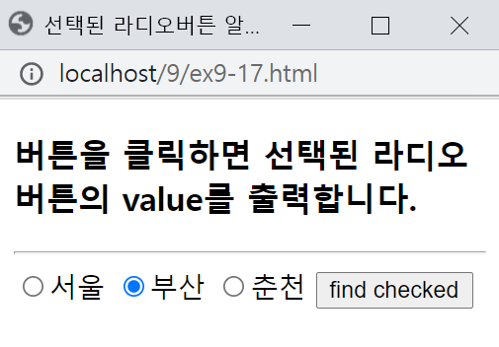
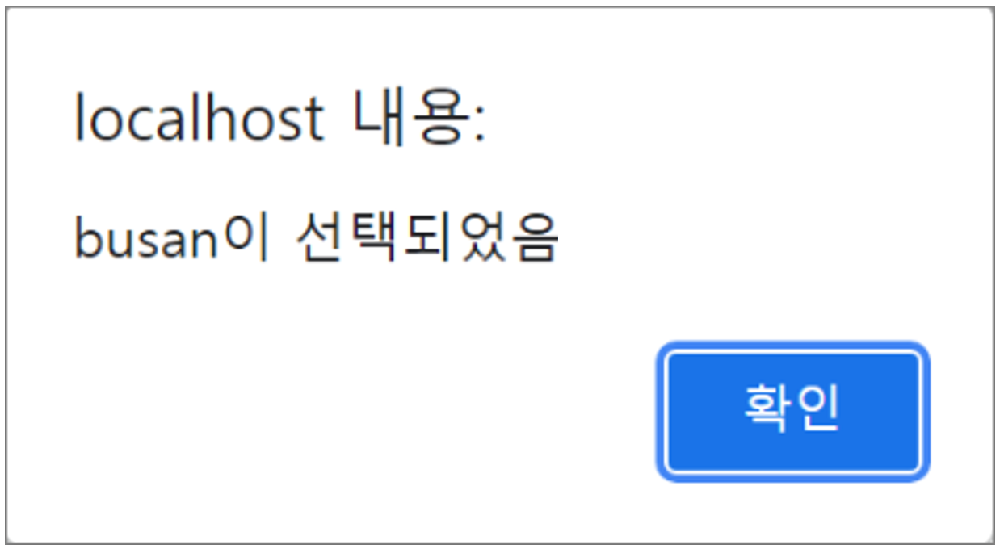
예제 9-17 선택된 라디오버튼 알아내기
<!DOCTYPE html>
<html>
<head><meta charset="utf-8">
<title>선택된 라디오버튼 알아내기</title>
<script>
function findChecked() {
let found = null;
let kcity = document.getElementsByName("city");
for(let i=0; i<kcity.length; i++) {
if(kcity[i].checked == true)
found = kcity[i];
}
if(found != null)
alert(found.value + "이 선택되었음");
else
alert("선택된 것이 없음");
}
</script>
</head>
<body>
<h3>버튼을 클릭하면 선택된 라디오 버튼의 value를 출력합니다.</h3>
<hr>
<form>
<input type="radio" name="city" value="seoul" checked>서울
<input type="radio" name="city" value="busan">부산
<input type="radio" name="city" value="chunchen">춘천
<input type="button" value="find checked" onclick="findChecked()">
</form>
</body></html>

Slide 62
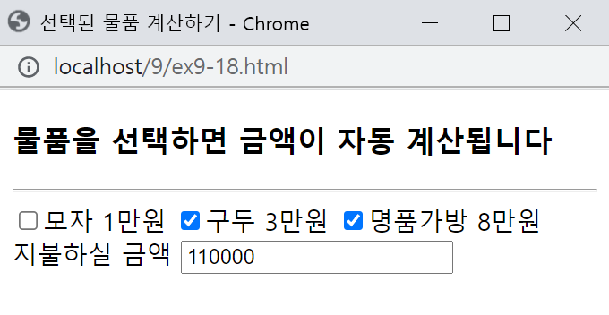
예제 9–18 체크박스로 선택한 물품 계산
<!DOCTYPE html>
<html>
<head><meta charset="utf-8">
<title>선택된 물품 계산하기</title>
<script>
let sum=0;
function calc(cBox) {
if(cBox.checked)
sum += parseInt(cBox.value);
else
sum -= parseInt(cBox.value);
document.getElementById("sumtext").value = sum;
}
</script>
</head>
<body>
<h3>물품을 선택하면 금액이 자동 계산됩니다</h3>
<hr>
<form>
<input type="checkbox" name="hap" value="10000"
onclick="calc(this)">모자 1만원
<input type="checkbox" name="shose" value="30000"
onclick="calc(this)">구두 3만원
<input type="checkbox" name="bag" value="80000"
onclick="calc(this)">명품가방 8만원<br>
지불하실 금액 <input type="text" id="sumtext" value="0" >
</form>
</body>
</html>

Slide 63

select 객체와 onchange
select 객체는 <select> 태그로 만들어진 콤보박스
option 객체는 <option>태그로 표현되는 옵션 아이템
선택된 옵션 알아내기
옵션 선택
select와 onchange 리스너
선택된 옵션이 변경되면 select 객체의 onchange 리스너 호출
<select id="fruits">
<option value="1">딸기</option>
<option value="2" selected>바나나</option>
<option value="3">사과</option>
</select>
let sel = document.getElementById("fruits");
let index = sel.selectedIndex; // index는 선택 상태의 옵션 인덱스
sel.selectedIndex = 2; // 3번째 옵션 “사과” 선택
sel.options[2].selected = true; // 3번째 옵션 “사과” 선택
<select id="fruits" onchange="drawImage()">...</select>

Slide 64

예제 9-19 select 객체에서 선택한 과일 출력
<!DOCTYPE html>
<html>
<head>
<title>select 객체에서 선택한 과일출력</title>
<script>
function drawImage() {
let sel = document.getElementById("fruits");
let img = document.getElementById("fruitimage");
img.src = sel.options[sel.selectedIndex].value;
}
</script>
</head>
<body onload="drawImage()">
<h3>select 객체에서 선택한 과일 출력</h3>
<hr>
과일을 선택하면 이미지가 출력됩니다.<p>
<form>
<select id="fruits" onchange="drawImage()">
<option value="media/strawberry.png">딸기
<option value="media/banana.png" selected>바나나
<option value="media/apple.png">사과
</select>
<img id="fruitimage" src="media/banana.gif" alt="">
</form>
</body>
</html>

Slide 65
키 이벤트
onkeydown, onkeypress, onkeyup
onkeydown
키가 눌러지는 순간 호출. 모든 키에 대해 작동
onkeypress
문자 키와 <Enter>, <Space>, <Esc> 키에 대해서만 눌러지는 순간에 추가 호출
문자 키가 아닌 경우(<F1>, <Shift>, <PgDn>, <Del>, <Ins> 등) 호출되지 않음
onkeyup
눌러진 키가 떼어지는 순간 호출
키 이벤트 객체의 프로퍼티
프로퍼티 | 설명 | r/w
KeyCode | 입력된 키의 유니코드 값 | r
altKey | <ALT>키가 눌러진 상태이면 true | r
altLeft | 왼쪽 <ALT>키가 눌러진 상태이면 true | r
ctrlKey | <ctrl>키가 눌러진 상태이면 true | r
ctrlLeft | 왼쪽 <ctrl>키가 눌러진 상태이면 true | r
shiftKey | <shift>키가 눌러진 상태이면 true | r
shiftLeft | 왼쪽 <shift>키가 눌러진 상태이면 true | r

Slide 66
onreset과 onsubmit
onreset
reset 버튼(<input type="reset">) 클릭 시
false를 리턴하면 폼이 초기화되지 않음
onsubmit
submit(<input type="submit">) 버튼 클릭 시
false를 리턴하면 폼 전송하지 않음
리스너 작성
onreset과 onsubmit 리스너는 <form> 태그에 달아야 한다.
<form onreset="..." onsubmit="...">

Slide 67

예제 9-20 키 이벤트 리스너와 이벤트 객체의 프로퍼티
<!DOCTYPE html>
<html>
<head>
<meta charset="UTF-8">
<title>키 이벤트</title>
<script>
function whatKeyDown(e) {
let str = "";
let div = document.getElementById("div");
div.innerHTML = ""; // div 객체 내용 초기화
str += "e.key = " + e.key + "<br>";
str += "e.code = " + e.code + "<br>";
div.innerHTML = str; // div 객체에 html 문자열 출력
}
</script>
</head>
<body>
<h3>키 리스너와 키 이벤트 객체의 프로퍼티</h3>
<hr>
텍스트 창에 키를 눌러 보세요. Alt, Shift, Ctrl 키도 가능합니다.<br>
<input type="text" id="text" onkeydown="whatKeyDown(event)">
<div id="div" style="background-color:skyblue; width:250px; height:50px">
</div>
</body>
</html>

Slide 68
자바스크립트
JavaScript & TypeScript
다음주에 만나요 ~

